Slide 1

Realizarea unei retele de senzori, folosind standardul de comunicatie Bluetooth
Membrii echipei: Drăgoi Christian-Alexandru, Ene Ion Sebastian, Friškan Dario

Slide 2
Descrierea Proiectului
Proiectul presupune dezvoltarea unei rețele de noduri terminale autonome care colectează date ambientale folosind senzori temperatură, umiditate și nivelul apei.
Scopul este de a oferi utilizatorilor o perspectivă clară asupra mediului în care își desfășoară activitatea și posibilitatea de a controla parametrii necesari pentru un mediu sănătos și optimizat.

Slide 3
Componente necesare:
2 noduri de tip Arduino Uno
2 module HC-06
2 senzori DHT11
1 sezor LM35
1 Water Level Sensor

Slide 4
Specificații componente

Slide 5
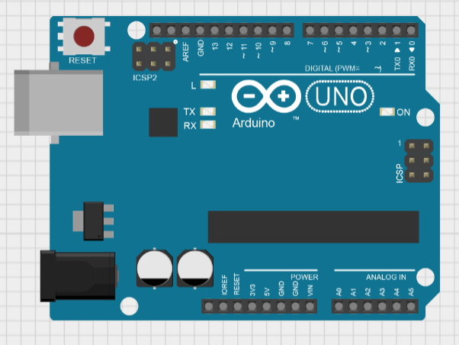
Arduino Uno
Arduino Uno este o placă de dezvoltare microcontroller bazată pe microcontrollerul ATmega328P, ideală pentru proiecte de prototipare electronică.
Este echipată cu 14 pini digitali de intrare/ieșire, 6 intrări analogice, un cristal de 16 MHz, o conexiune USB, un conector de alimentare, un header ICSP și un buton de reset, oferind o platformă flexibilă și ușor de utilizat pentru diverse aplicații.

Slide 6
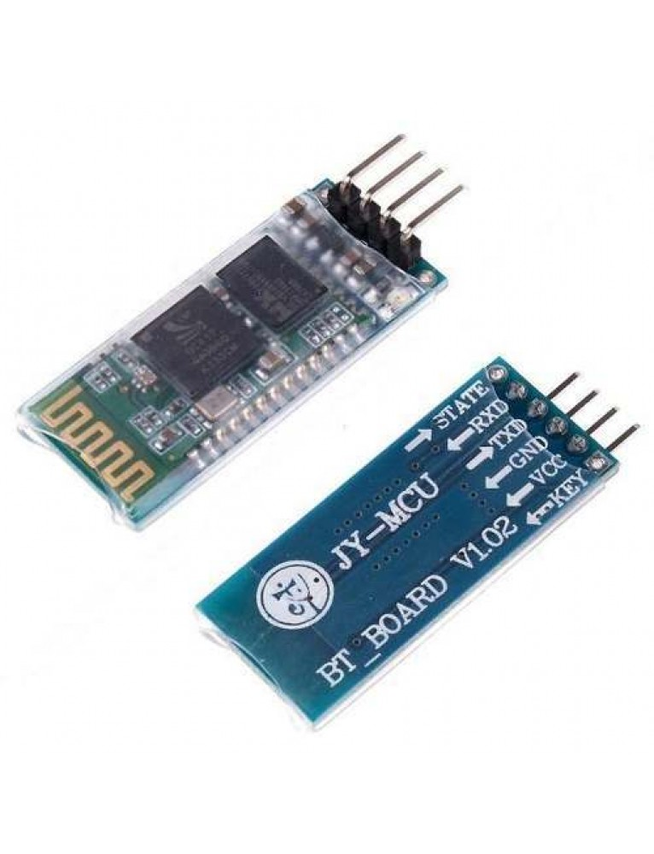
Modulul bluetooth HC-06
Modulul HC-05 este un dispozitiv Bluetooth usor de utilizat, bazat pe Protocolul Portului Serial(SPP), proiectat pentru a configura o conexiune seriala wireless.
Se bazeaza pe sistemul Bluetooth single-chip CSR Bluecore 04-External, care utilizeaza tehnologia CMOS si include caracteristica de Salt Adaptiv al Frecventei.

Slide 7
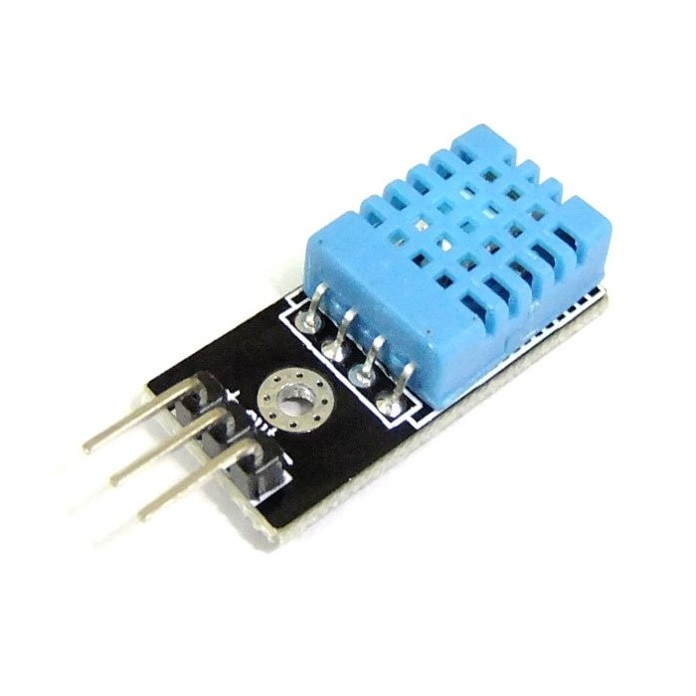
Senzorul DHT11
DHT11 este un senzor digital care măsoară umiditatea (20-90% RH) și temperatura (0-50°C) cu o acuratețe de ±5% RH și ±2°C, respectiv.
Acesta operează la o tensiune de 3-5V, are dimensiuni compacte și oferă o ieșire digitală serială ușor de integrat în proiecte de electronice.

Slide 8
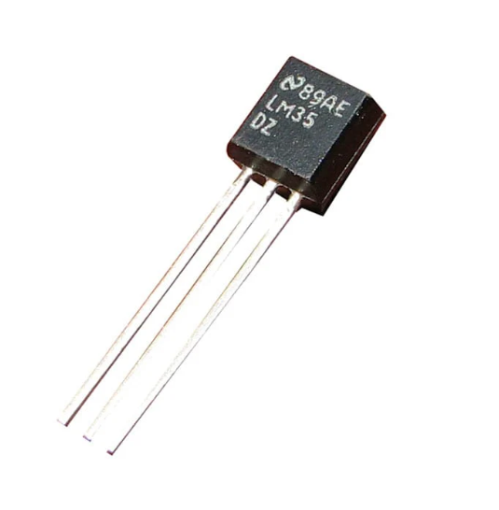
Senzorul LM35
LM35 este un senzor de temperatură analogic de înaltă precizie, care măsoară temperaturi între -55°C și 150°C cu o acuratețe de ±0.5°C.
Funcționează la o tensiune de alimentare între 4V și 30V și oferă o ieșire analogică liniară de 10 mV/°C, făcându-l ușor de utilizat în diverse aplicații de monitorizare a temperaturii.

Slide 9
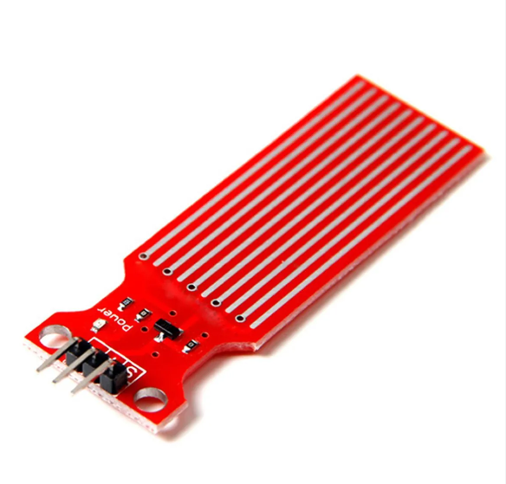
Water Level Sensor
Un senzor de nivel al apei măsoară nivelul lichidelor și poate detecta prezența sau absența acestora în rezervoare sau alte containere.
Specificațiile generale includ o tensiune de operare de 3.3V - 5V, curent de operare mic (în jur de 20 mA) și un semnal de ieșire analogic sau digital proporțional cu nivelul apei detectat. Este ideal pentru aplicații în irigații, acvarii și sisteme de management al apei.

Slide 10

Bibliografie
Arduino. (n.d.). Arduino Uno Rev3.
https://www.arduino.cc/en/Main/ArduinoBoardUno
Microchip Technology Inc. (2018). ATmega328/P Datasheet. http://ww1.microchip.com/downloads/en/DeviceDoc/ATmega328P-Data-Sheet-DS40002061A.pdf
Adafruit Learning System. (n.d.). Using a LM35 Temperature Sensor. https://learn.adafruit.com/tmp36-temperature-sensor
Instructables. (n.d.). How to Interface a Water Level Sensor with Arduino. https://www.instructables.com/How-to-Interface-a-Water-Level-Sensor-with-Arduino/
Arduino Project Hub. (n.d.). How to use the HC-06 Bluetooth Module. https://create.arduino.cc/projecthub/Aritro/how-to-use-the-hc-06-bluetooth-module-958ae
Random Nerd Tutorials. (n.d.). Guide for DHT11/DHT22 Humidity and Temperature Sensor with Arduino. https://randomnerdtutorials.com/complete-guide-for-dht11dht22-humidity-and-temperature-sensor-with-arduino/

